Slide 1
あなたにもわかるデータベース設計
えムナウ （児玉宏之）
http://mnow.jp/
http://mnow.wankuma.com/
http://blogs.wankuma.com/mnow/
http://www.ailight.jp/blog/mnow/

Slide 2
自己紹介
福井県越前市（武生市）出身、東京都杉並区在住。
ソフトウェア業務歴３０年・フリ－技術者歴２０年以上、でも「永遠の２８歳」。
４Bitワンチップからワークステーションまで開発言語も多種多様、最近はSQLサーバー、Web、Windows Forms や WPFの Visual C# ソフト開発が多い。
Microsoft MVP for Development Tools Visual C# を５年連続で受賞。
INETAJ 理事、INETAJ スピーカビューロー登録。
わんくま同盟他でスピーカ経験多数。

Slide 3
アジェンダ
はじめに
業務モデリング
ドメインモデリング
エンティティモデルの設計方法
まとめ

Slide 4
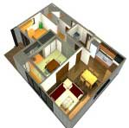
はじめに
顧客と開発者のギャップを埋める
顧客のやりたい事と開発者の作るものには大きな壁があります。
この壁を越えるためにやりたいことをモデル化して開発者にわかりやすくする必要があります。
家を建てる場合でも平面図やパースを 使って顧客にわかりやすく確認して もらいながら設計を進めていきます。
顧客もこんなものができるというイメージ が湧いて安心できます。

Slide 5
はじめに
業務モデリングとドメインモデル
顧客のやりたいことをモデル化していくのが業務モデリング（アプリケーションモデル）
業務の目標や問題点を明確化し業務の全体像と作成するシステムとの境界と利用範囲を明らかにします。
顧客の現実世界をモデル化していくのがドメインモデリング（ドメインモデル）
業務における事象をソフトウェアが扱えるように抽象化します。

Slide 6
業務モデリング
業務モデル
業務ビジョンモデル
顧客の目的や導入利益を明確化し開発のゴールを記述しビジョンを共有します。
業務プロセスモデル
どんな人が何を使ってどんなタイミングでどんなことをやるというのを記述します。
業務ユースケースモデル
顧客のやりたいことを達成するための手順を描いた物語です。

Slide 7
業務モデリング
業務ビジョンモデル
業務ポジション
対象者、対象者のやってほしいこと、使うメリット、代わりの方法、優位となる相違点を記述します。
コンテキスト図
従来と導入後の対比を行います。
業務ゴール
財務、顧客、業務プロセス、学習と成長の分野での問題と目標を整理します。

Slide 8
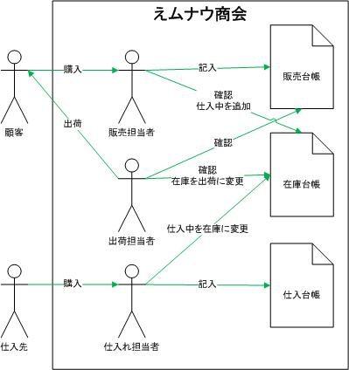
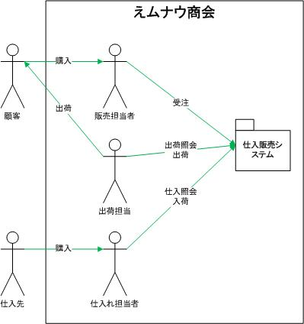
業務モデリング
えムナウ商会-業務ビジョンモデル
業務ポジション
お客さんが待たされないで購入できる、会社内の遅滞の軽減で仕入れ販売をスムーズに、今までの伝票による社内依頼を代用し、購入から出荷までを迅速に処理する。
コンテキスト図
右図
業務ゴール
財務：社内工数の削減、顧客：迅速な購入、業務プロセス：伝票確認漏れ、転記ミスの軽減、学習と成長：購入品目の蓄積調査、先行仕入の情報収集

Slide 9
業務モデリング
業務プロセスモデル
業務アクター一覧
業務にかかわる人を一覧にして役割を確認します。
業務プロセス図
アクター、リソース、イベント、ドキュメント、サービスを記述して関係を整理します。
業務フロー図
業務プロセスを達成するための業務の流れを記述します。

Slide 10
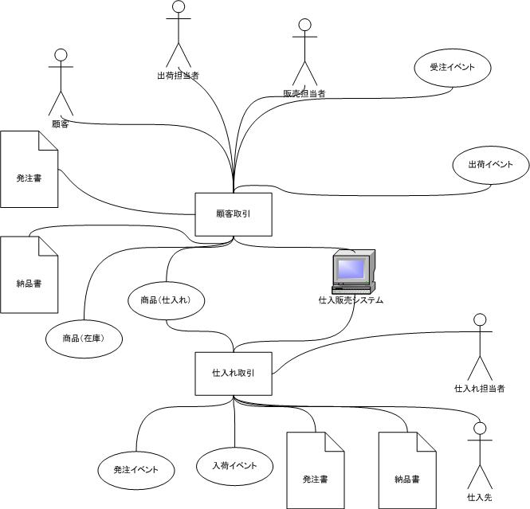
業務モデリング
えムナウ商会-業務プロセスモデル
業務アクター一覧
顧客（顧客、仕入先）、作業者（販売担当者、出荷担当者、仕入担当者）、サービス（仕入れ販売システム）、管理者、保守者
業務プロセス図
業務プロセスは顧客取引と 仕入れ取引に分けて、 各々の関係するアクター、リソース イベント、ドキュメント、サービスを、 記述します。
たとえば右図。
いろんな書き方があります。

Slide 11
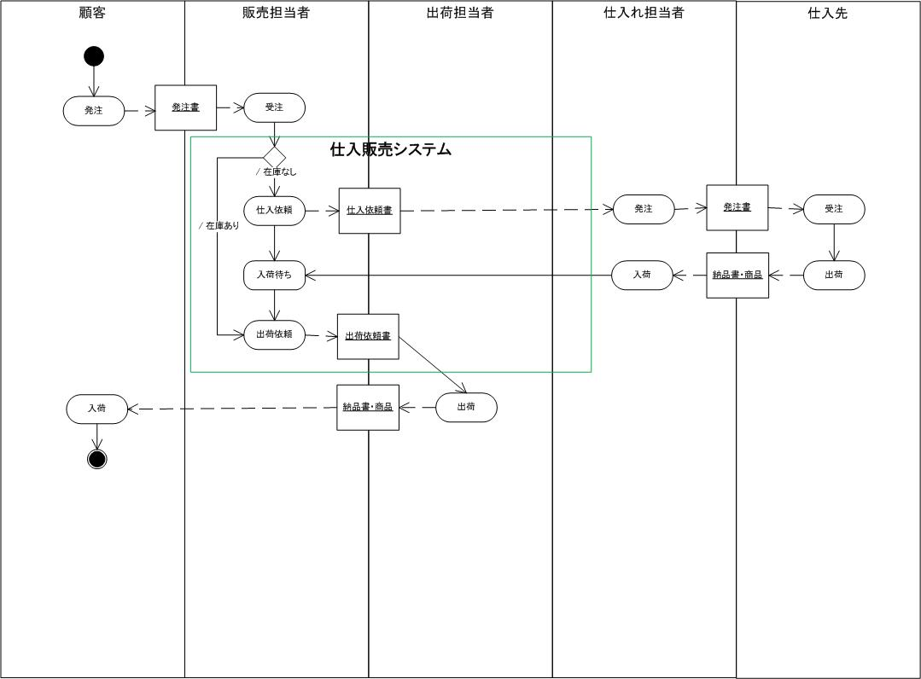
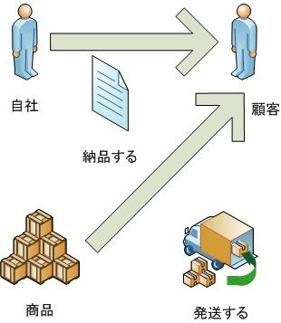
業務モデリング
えムナウ商会-業務プロセスモデル
業務フロー図
業務の流れを、 わかるようにする

Slide 12
業務モデリング
業務ユースケースモデル
業務ユースケースは開発者が作成するシステムユースケース（開発者はこちらを一般にユースケースと言います）の基礎になり、顧客と開発者の理解の橋渡しになる重要なものです。
ユースケース一覧表
ユースケースの一覧です。
ユースケース図
ユースケースを図にしたものです。
ユースケース
ユースケース名、アクター（かかわる人やサービス）、トリガー（起点）、ガード（事前条件）、目標（事後条件）、脚本、代わりの脚本、失敗の脚本について文章で共通認識を図ります。

Slide 13
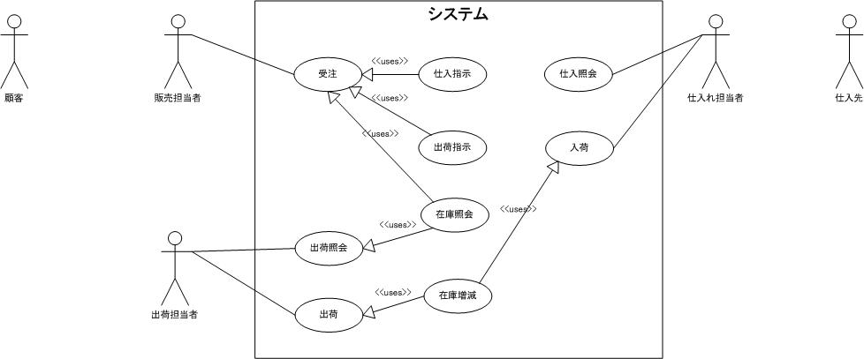
業務モデリング
えムナウ商会-業務ユースケースモデル
ユースケース一覧表
受注、在庫確認、仕入指示、出荷指示、仕入照会、入荷、在庫増減、出荷照会、出荷
ユースケース図

Slide 14
業務モデリング
えムナウ商会-業務ユースケースモデル
ユースケース（受注のみ）
ユースケース名 | 受注
アクター（かかわる人やサービス） | 販売担当者、仕入販売システム
トリガー（起点） | 顧客よりの受注
ガード（事前条件） | なし
目標（事後条件） | 在庫不足があれば仕入指示して在庫不足を解消し出荷指示をする
脚本 | 1.在庫照会をする 2.在庫があれば出荷指示する
代わりの脚本 | 2a.在庫が不足があれば仕入指示する 3.出荷指示する
失敗の脚本

Slide 15
ドメインモデリング
ドメインモデル
サービスモデル
現実の人の代わりに目標を達成してくれるもので、システムであったり通信であったりします。
ルールモデル
現実の規則を抽象化します、制約・演算・検索・探索・推論・監視に分類することが多いです。
エンティティモデル
現実の人・物・事を抽象化します、アクター、リソース イベントが一般的に候補となります。

Slide 16
ドメインモデリング
サービスモデル
Webサ－ビスやREST、他システムとの連携など、本システム以外で利用する手段です。
郵便や電話、宅配などの物理的なサービスも含める場合もあります。
ルールモデル
消費税の計算や仕入れ販売間の利益率、売れ筋商品の最低在庫確保など、決まり事をモデル化したものです。

Slide 17
ドメインモデリング
エンティティモデル
ドメインモデルの主軸になるのがエンティティモデル、本セッションの主役の登場です。
現実の人・物・事を抽象化します、アクター、リソース、イベントが一般的に候補となります。
顧客が業務について語った言葉や文章を単語に分割するとエンティティモデルやその構成要素になることがよくあります。

Slide 18
ドメインモデリング
えムナウ商会-サービスモデル
今回は特にありません、強いてあげるとすればデータベースとクライアントマシンが通信するのでそれを盛り込むかどうかでしょう。
えムナウ商会-ルールモデル
現段階ではルールは見えてきません、商品の販売価格は決まっていて、仕入とは連動しませんし、請求はシステムに入っていませんので消費税も関係ありません、もっと細かく設計すれば出てくるかもしれません。

Slide 19
ドメインモデリング
えムナウ商会-エンティティモデル
アクター、リソース、イベント
アクター：顧客（顧客、仕入先）、作業者（販売担当者、出荷担当者、仕入担当者）
リソース：商品
イベント：受注、出荷、発注、入荷
顧客が業務について語った言葉や文章
台帳類：販売、在庫、仕入
在庫、仕入指示、出荷指示など

Slide 20
エンティティモデルの設計方法
えムナウ商会を例にエンティティモデル（概念モデル）を設計する
現状やっていることをヒアリング
顧客から注文書が郵送してくる
販売担当が注文書と在庫台帳を見比べて足りてれば出荷指示を出荷担当に行い、販売台帳に書く
足りなきゃ仕入担当に不足分仕入指示をして出荷指示を出荷担当に行い、販売台帳に書く
仕入担当は仕入指示を元に仕入先に発注して仕入台帳に追加し入荷したら在庫台帳の在庫を増加させる
出荷担当は販売台帳と在庫台帳を見比べて足りるなら顧客に納品書と一緒に出荷して在庫台帳の在庫を減少させる

Slide 21
エンティティモデルの設計方法
単語の羅列
単語の分類と不足の確認
顧客 | 注文書 | 郵送 | 販売担当 | 在庫台帳
出荷指示 | 出荷担当 | 販売台帳 | 仕入担当 | 仕入指示
仕入先 | 発注 | 入荷 | 仕入台帳 | 納品書
アクター | 顧客 | 販売担当 | 出荷担当 | 仕入担当 | 仕入先
リソース | 在庫 （台帳） | 販売 （台帳） | 仕入 （台帳） | 商品
ドキュメント | 注文書 | 納品書 | 注文書（仕入） | 納品書 （仕入）
イベント | 発注 | 入荷 | 出荷指示 | 仕入指示 | 受注 | 出荷

Slide 22
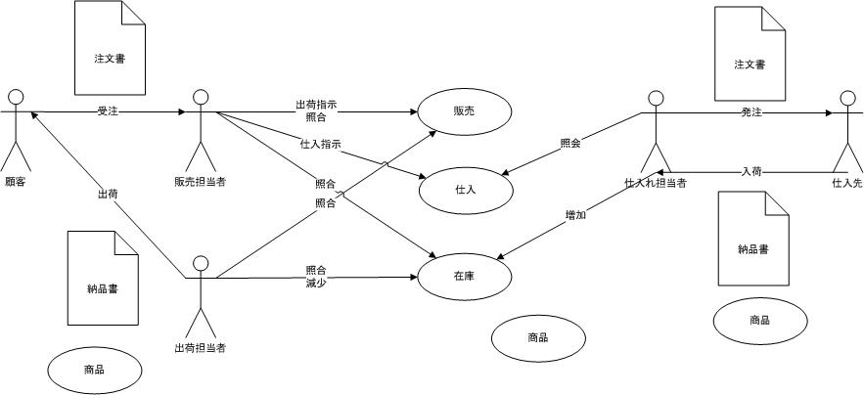
エンティティモデルの設計方法
図にしてみる

Slide 23
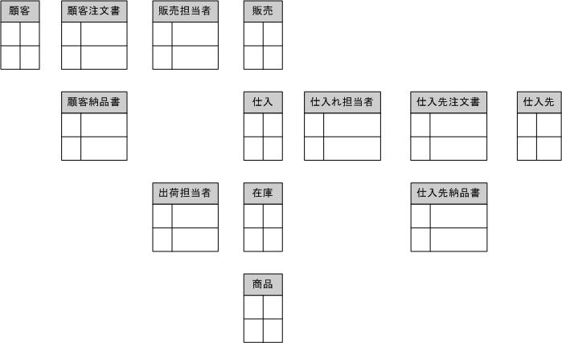
エンティティモデルの設計方法
エンティティ関係図を書いてみる

Slide 24
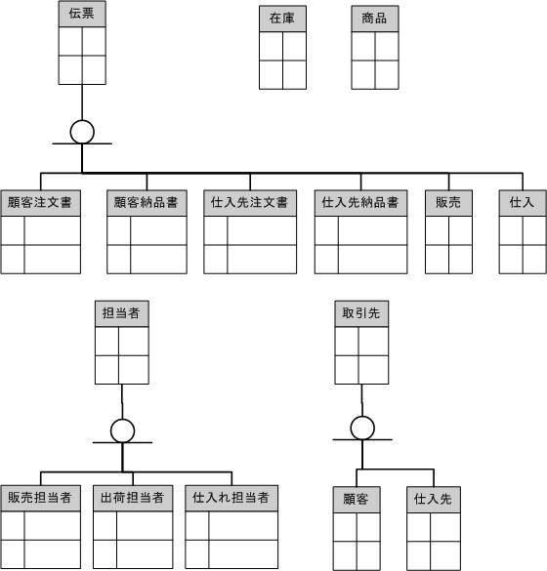
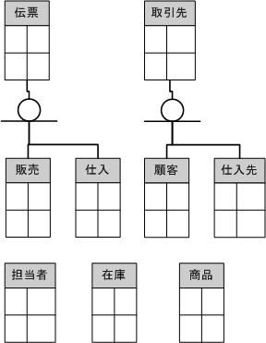
エンティティモデルの設計方法
カテゴライズ
注文書と納品書は、 同じ形式、販売仕入は、 転記しただけ
顧客注文書納品書は、 販売で代用できる
仕入先注文書納品書は、 仕入で代用できる
担当者はまとめて考え られる
顧客と仕入先も同一 要素が多い

Slide 25
エンティティモデルの設計方法
項目を作成する
各種伝票や台帳を入手してヒアリングする
担当者
社員番号
氏名
伝票
伝票番号
発行日
取引先
担当者
型名１
数量1
単価１
：
商品
型名
単位
売価
在庫
型名
数量
取引先
名称
担当
郵便番号
住所1
住所2
電話番号
FAX

Slide 26
エンティティモデルの設計方法
キーを考える
キーになりそうなものがない場合はID
正規形を作成する
第1から第3まで
今日の初音さんの話や私の東京27の「Linq to Entities をつかってみよう」を参考に

Slide 27
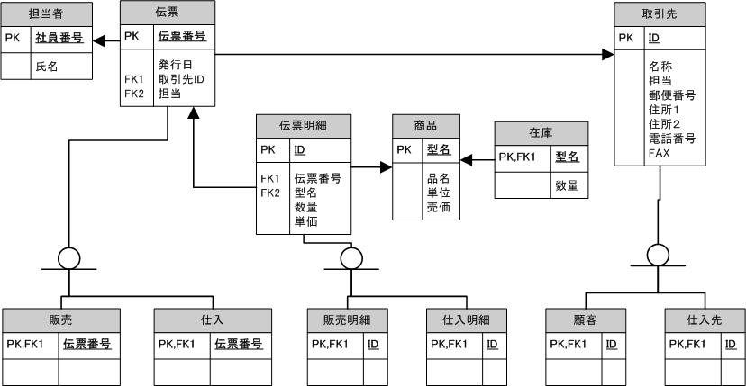
エンティティモデルの設計方法
エンティティモデル（概念モデル）

Slide 28
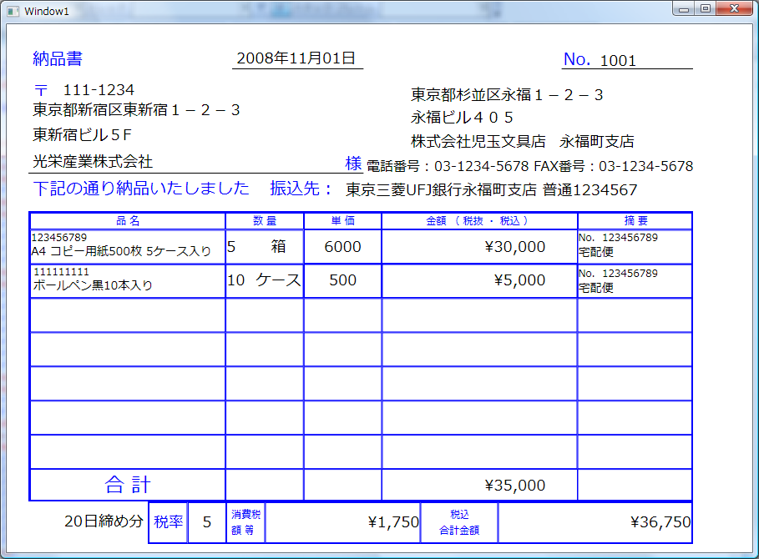
エンティティモデルの設計方法
論理モデルを作成
論理モデルはユーザーインターフェースを固めながら作成していきます。
ボトムアップな作成 方法をとります。
例えばこんな納品書 に販売納品書が 決まります。

Slide 29
エンティティモデルの設計方法
販売納品書
消費税計算が必要になります。
自社の情報が必要です。
発送用の情報が必要です。
顧客の締め日が必要です。

Slide 30
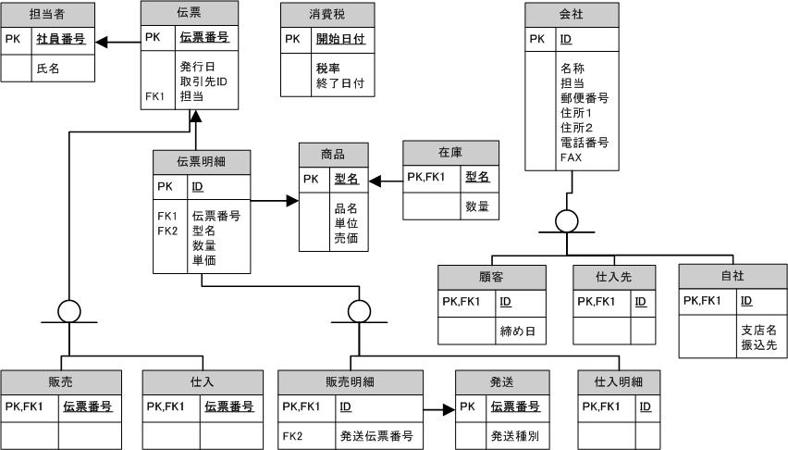
エンティティモデルの設計方法
論理モデル
概念モデルを修正した論理モデルです。

Slide 31
エンティティモデルの設計方法
物理モデルを作成
SQLサーバー用にカスタマイズする。
不変のキーと言われているものを信じないでID列をつける。
排他処理は先更新を有効、後更新をエラーにするなら、timestampが便利。
データベースの配置やインデックスなど決めていく。

Slide 32
エンティティモデルの設計方法
マスターとトランザクションに分類する。
マスターは物や事柄の名前で名詞が基本。
顧客、仕入先、自社、商品、担当者、消費税率、在庫
削除は行わない、有効期限や削除済みフラグを持つ。
作成者と最終更新者や更新履歴をもつか考慮する。
排他制御を考慮する。
トランザクションは「する」がついて動詞化できる。
販売、販売明細、仕入、仕入明細、発送
発生時刻を明確化、必要なら完了時刻も付加する。
修正や削除を行わない、赤伝票を発行する。

Slide 33
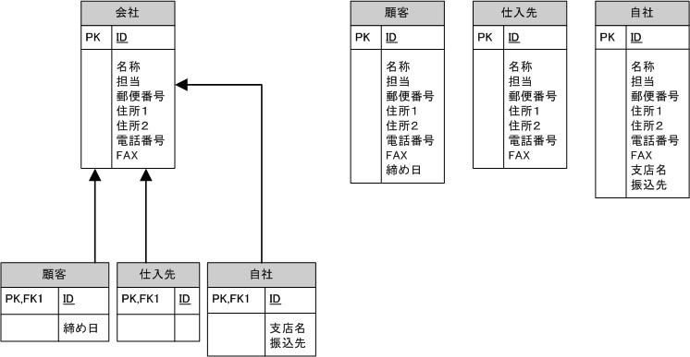
エンティティモデルの設計方法
カテゴリの親を残すか子に吸収するか決定
親に残すと会社のレコードが増加する
子に吸収すると、顧客でも仕入先でもある場合2重に必要

Slide 34
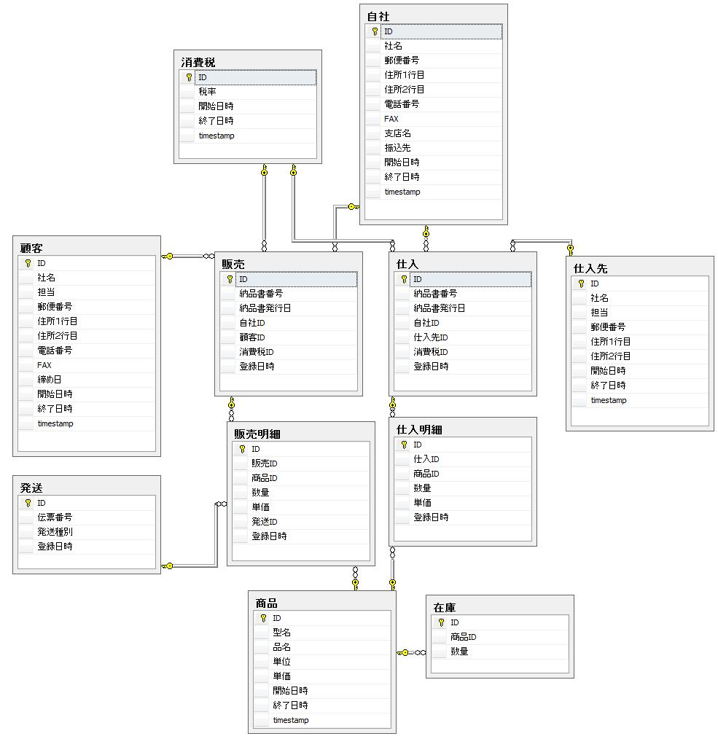
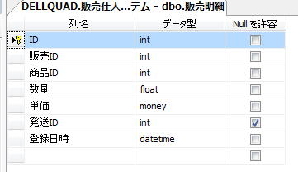
エンティティモデルの設計方法
物理モデル

Slide 35
まとめ
業務モデリング・ドメインモデリングという上流設計をながめながら概念データモデルの位置づけを確認しました。
ユーザーインターフェースにあった論理モデルの作成を確認しました。
実際のデータベースの特性に合わせて物理データベースの設計を行いました。

Slide 36
まとめ
皆さんはこのようなステップを踏んでデータベースを作ってきていますか？
今日は実際にグループに分かれてデータベースを作ってもらおうと思います。

